Slide 1
Kézzel írt karakterek felismerése
Gépi látás (GKNB_INTM038)
Tömördi Tamás (Z8GD9X)
2023. január 13.

Slide 2
Tartalomjegyzék
I. Elméleti háttér
- a karakterfelismerésről
- konvolúciós neurális hálók
II. A fejlesztés folyamata
- felhasznált eszközök
- az 5 modell bemutatása
III. Modellek kiértékelése
- tanítás-validálás-tesztelés
- eredmények a tesztadatokon

Slide 3
I. Elméleti háttér

Slide 4
A karakterfelismerésről
Feladat: kézzel írt karakterek felismerése homogén háttér előtt
OCR: Optical Character Recognition
szövegről készült kép —> gépileg feldolgozható szövegformátum ^{[1]}
szkennelés
előfeldolgozás (preprocessing)
felismerés (pl. CNN)
Classification (osztályozás): meghatározott számú osztályba sorolás

Slide 5
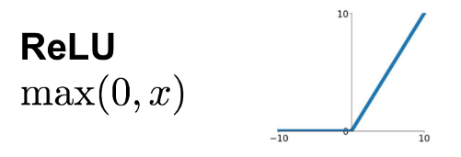
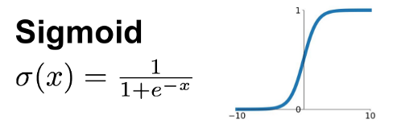
CNNs - Convolutional Neural Networks ^{[2]}
Konvolúciós réteg
  Aktivációs függvények (pl. ReLU)
Összevonó (Pooling) réteg
  MaxPooling
  AveragePooling
Teljesen összekapcsolt (Fully Connected) réteg

Slide 6
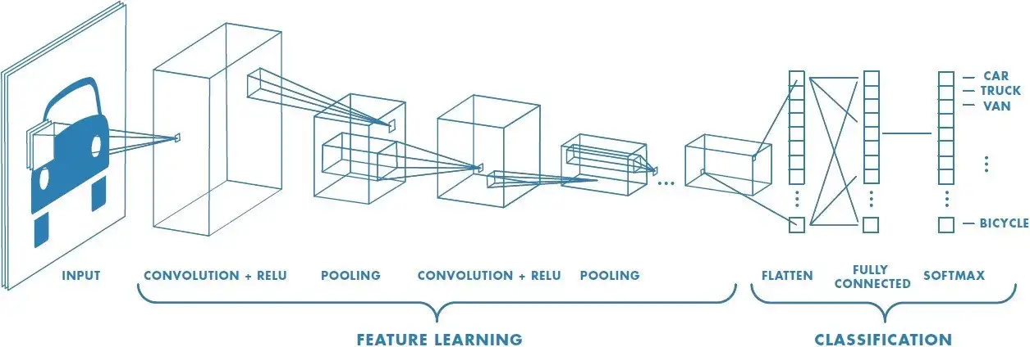
Forrás: [3]

Slide 7
II. A fejlesztés folyamata

Slide 8
Felhasznált eszközök
Python
  Numpy
  OpenCV
  Matplotlib
  Tensorflow - Keras
VS Code
Git - Github
Google Colab
EMNIST dataset
  Extended MNIST:
  számjegyek + betűk
  tanítás és validálás
Saját kézzel írt karakterek
  tesztelés
  280 kép
    80 számjegy
    100 kisbetű
    100 nagybetű

Slide 9
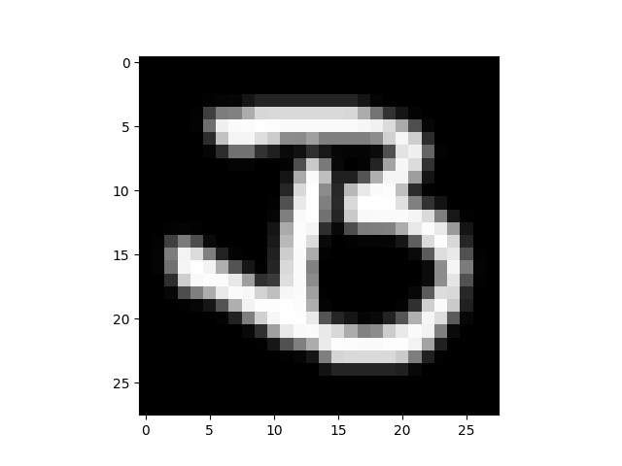
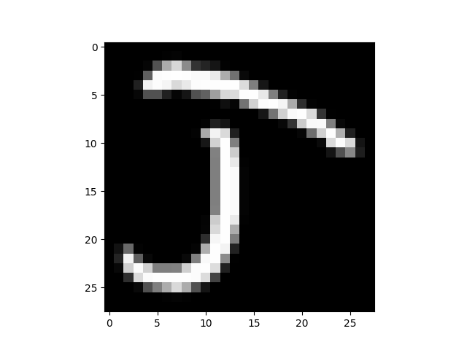
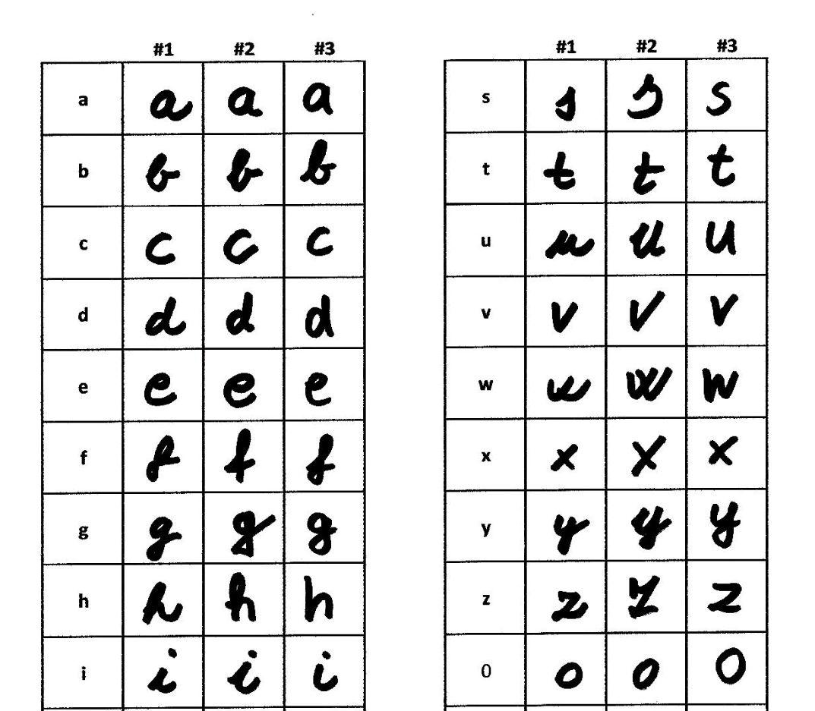
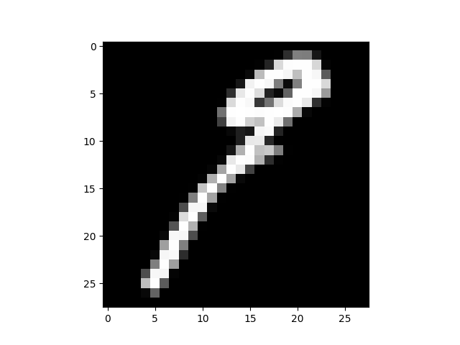
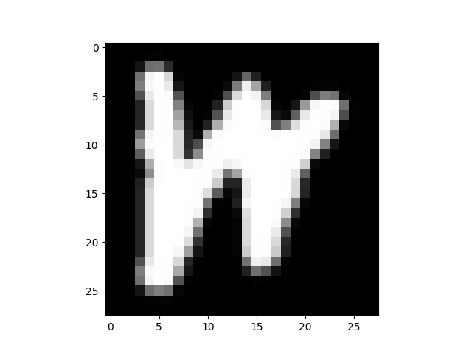
EMNIST példák
Saját karakterek
B
j
q
w

Slide 10
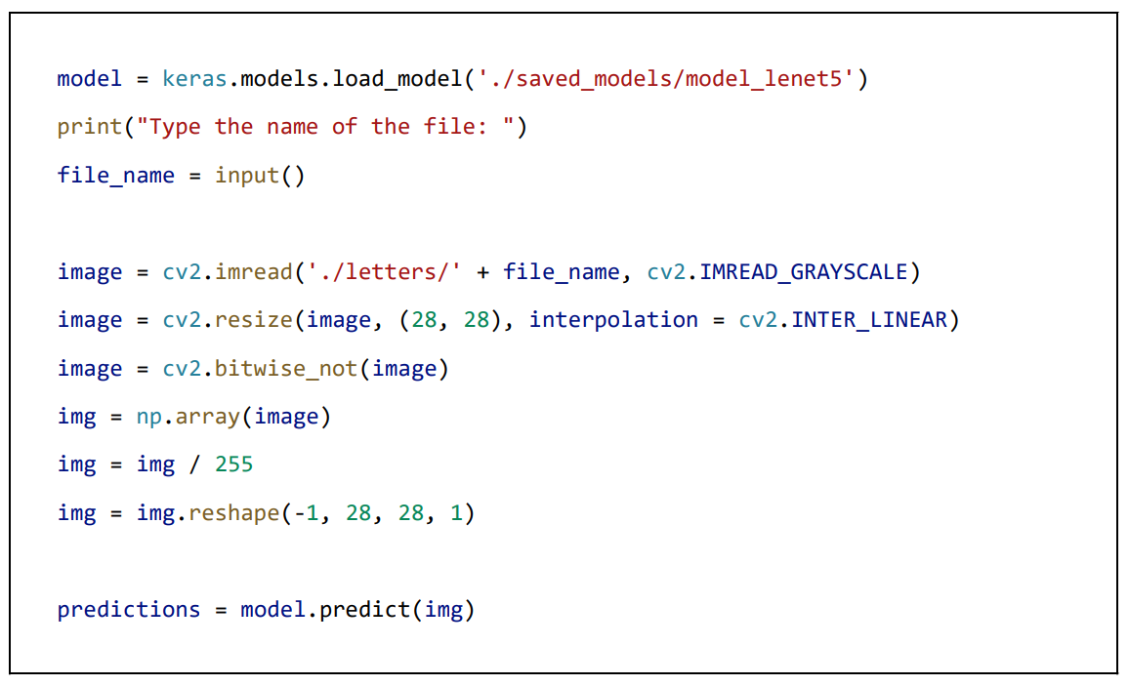

Slide 11
Modell 1
conv_2d (64, 3x3, relu)
max_pooling_2d(2x2)
conv_2d (64, 3x3, relu)
max_pooling_2d(2x2)
conv_2d (64, 3x3, relu)
max_pooling_2d(2x2)
Flatten
dense(64, relu)
dense(36, softmax)

Slide 12
Modell 2
conv_2d (32, 3x3, relu)
max_pooling_2d(2x2)
conv_2d (32, 3x3, relu)
max_pooling_2d(2x2)
Flatten
dense(128, relu)
dense(36, softmax)

Slide 13
Modell 3
conv_2d (32, 3x3, relu)
conv_2d (64, 3x3, relu)
conv_2d (128, 4x4, relu)
max_pooling_2d(2x2)
dropout(0.25)
Flatten
dense(128, relu)
dropout(0.25)
dense(36, softmax)

Slide 14
Modell 4
conv_2d (32, 3x3, relu)
conv_2d (64, 3x3, relu)
conv_2d (128, 4x4, relu)
max_pooling_2d(2x2)
dropout(0.25)
Flatten
dense(128, relu)
dropout(0.25)
dense(64, relu)
dropout(0.25)
dense(36, softmax)

Slide 15
Modell LeNet5
conv_2d (6, 5x5, sigmoid)
average_pooling_2d()
conv_2d (16, 5x5, sigmoid)
average_pooling_2d()
conv_2d (120, 5x5, sigmoid)
Flatten
dense(84, sigmoid)
dense(36, softmax)

Slide 16
III. Modellek kiértékelése

Slide 17
A különböző adathalmazok
Training Dataset:
a modell tanításához használt adathalmaz, a modell látja és tanul az adatokból ^{[4]}
Validation Dataset:
a modell értékelésére szolgál a tanítás és a modell paramétereinek hangolása során, a modell látja, de nem tanul az adatokból ^{[4]}
Test Dataset:
ha a modell betanítása megtörtént, ezen adatokon történik a modell objektív értékelése és különböző modellek összehasonlítása ^{[4]}

Slide 18
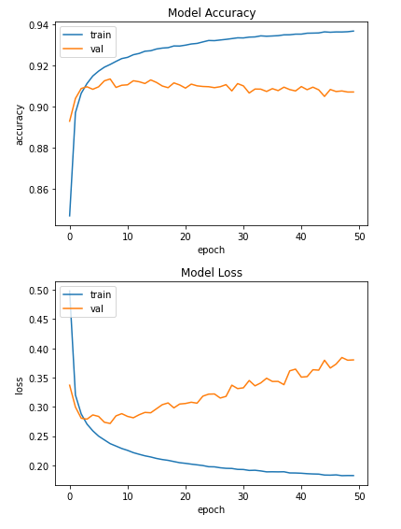
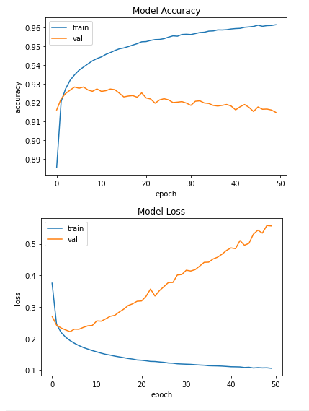
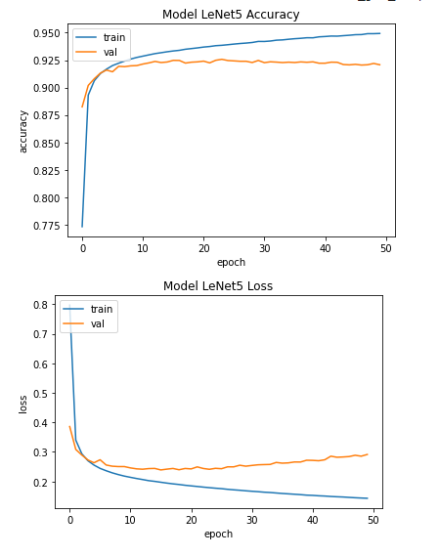
Training & Validation
Modell 1
Modell 2
LeNet-5

Slide 19
Saját teszt adatokon
Model | Accuracy | Loss
Model_1 | 0.56 | 5.33
Model_2 | 0.71 | 5.81
Model_3 | 0.82 | 1.53
Model_4 | 0.77 | 1.71
Model_LeNet5 | 0.75 | 1.05
Mindegyik modell 50 epoch tanítást futott.

Slide 20
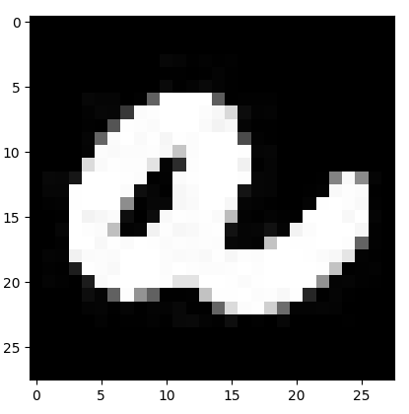
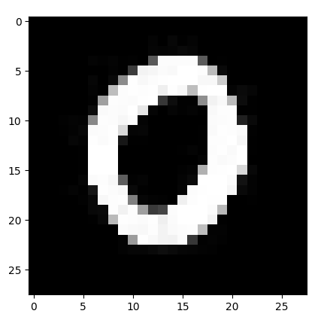
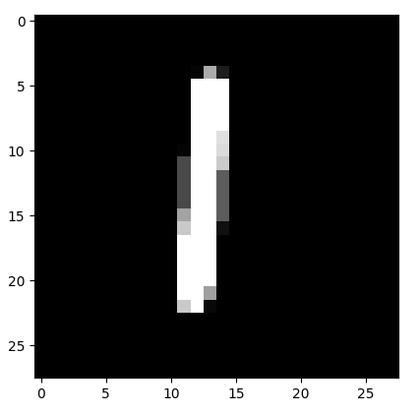
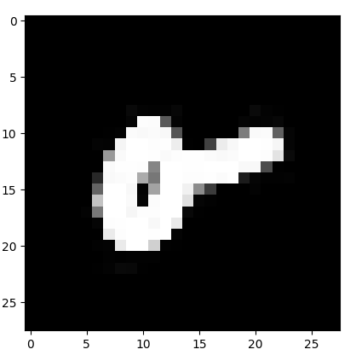
Modell 3 – példák
✔️
—> “a”
—> “0” (nulla)
✔️
—> “i”
❌
helyes: “1”
helyes: “o”
—> “r”
❌

Slide 21
Felhasznált források
[1] What Is Ocr (Optical Character Recognition)?, Amazon Web Services.
https://aws.amazon.com/what-is/ocr/
[2] How do convolutional neural networks work?, IBM.
https://www.ibm.com/cloud/learn/convolutional-neural-net-works
[3] Saha, S. (2018, December 15). A Comprehensive Guide to Convolutional Neural
Networks — the ELI5 way. Medium.
https://towardsdatascience.com/a-comprehensive-guide-to-con-volutional
-neural-networks-the-eli5-way-3bd2b1164a53
[4] Shah, T., About Train, Validation and Test Sets in Machine Learning.
https://towardsdatascience.com/train-validation-and-test-sets-72cb40cba9e7

Slide 22
Köszönöm a figyelmet!

